Slide 1
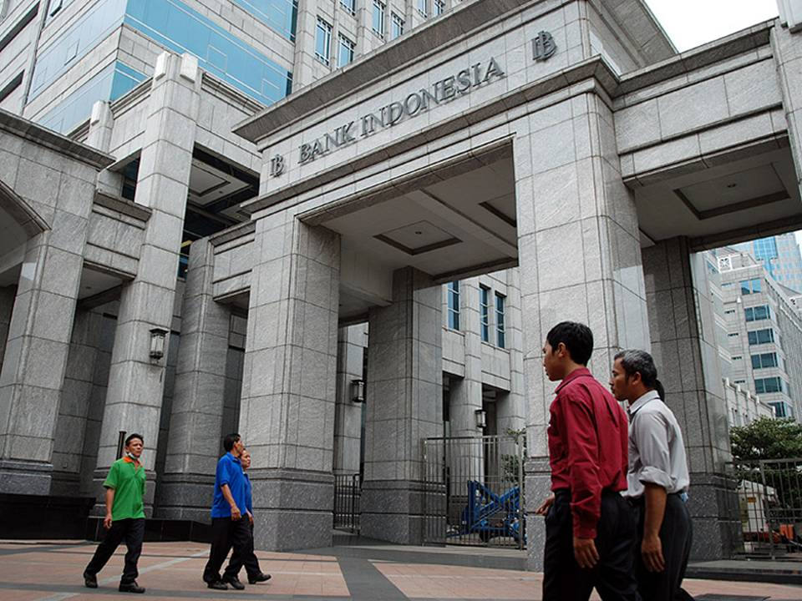
Bank, Lembaga Keuangan Bukan Bank, dan Otoritas Jasa Keuangan

Slide 2
Tujuan Pembelajaran
Dengan mempelajari bab ini, Anda diharapkan mampu:
● menjelaskan pengertian, fungsi dan prinsip kegiatan usaha, serta jenis bank,
● menjelaskan pemanfaatan produk dan jasa perbankan,
● menjelaskan pengertian dan jenis-jenis kredit serta syarat-syarat pemberian kredit,
● menjelaskan pengertian, fungsi, jenis dan produk, serta prinsip kegiatan usaha lembaga
keuangan bukan bank,
● menjelaskan fungsi, tugas, dan wewenang bank sentral, serta
● menjelaskan otoritas jasa keuangan.
Nilai dan Karakter Bangsa
Nilai-nilai yang dapat dikembangkan setelah mempelajari bab ini adalah tanggung jawab, jujur, disiplin, dan kerja keras.
• Bank
• Bank Sentral
• Bank Syariah
• Unit Usaha Syariah
• Bank Umum
• Kredit aktif
• Kredit pasif
• Lembaga keuangan bukan bank
• Otoritas Jasa Keuangan
• Stabilitas ekonomi
Kata
Kunci

Slide 3
A. Pengertian, Fungsi dan Prinsip Kegiatan Usaha,
serta Jenis Bank
Pengertian Bank
Bank adalah badan usaha yang menghimpun dana dari masyarakat dalam bentuk simpanan dan menyalurkannya kepada masyarakat dalam rangka meningkatkan taraf hidup rakyat banyak.

Slide 4
Fungsi Bank
Penghimpun dana dari masyarakat
Penyalur dana ke masyarakat
Pelayan masyarakat

Slide 5
Prinsip Kegiatan Usaha
Prinsip kehati-hatian
Prinsip kepercayaan
Prinsip kerahasiaan
Prinsip mengenal nasabah

Slide 6
Jenis Bank
Menurut Jenis Kegiatannya
Bank Sentral
Bank sentral adalah badan keuangan
yang bertanggung jawab mengatur
kestabilan badan-badan keuangan,
serta menjamin agar kegiatan
badan-badan keuangan
tersebut dapat menciptakan
tingkat kegiatan ekonomi
yang tinggi dan stabil.

Slide 7
Bank Umum
Bank umum adalah bank yang melaksanakan kegiatan
usaha seperti menghimpun dana dan memberikan
pinjaman serta jasa lalu lintas pembayaran
dalam bidang keuangan
kepada masyarakat.

Slide 8
Bank Syariah
Bank Syariah adalah bank yang dikelola sesuai
prinsip-prinsip ekonomi Islam.

Slide 9
Bank Perkreditan Rakyat (BPR)
BPR adalah bank yang menerima simpanan dari masyarakat hanya dalam bentuk deposito berjangka, tabungan, atau bentuk lainnya dan memberikan pinjaman kepada masyarakat.

Slide 10
Menurut Bentuk Badan Hukum
Perseroan Terbatas (PT)
Koperasi
Perusahaan Perseorangan
Menurut Kepemilikan
Bank Pemerintah
Bank Swasta
Bank Campuran
Bank Pemerintah Daerah
Bank Central Asia adalah contoh bank swasta.

Slide 11
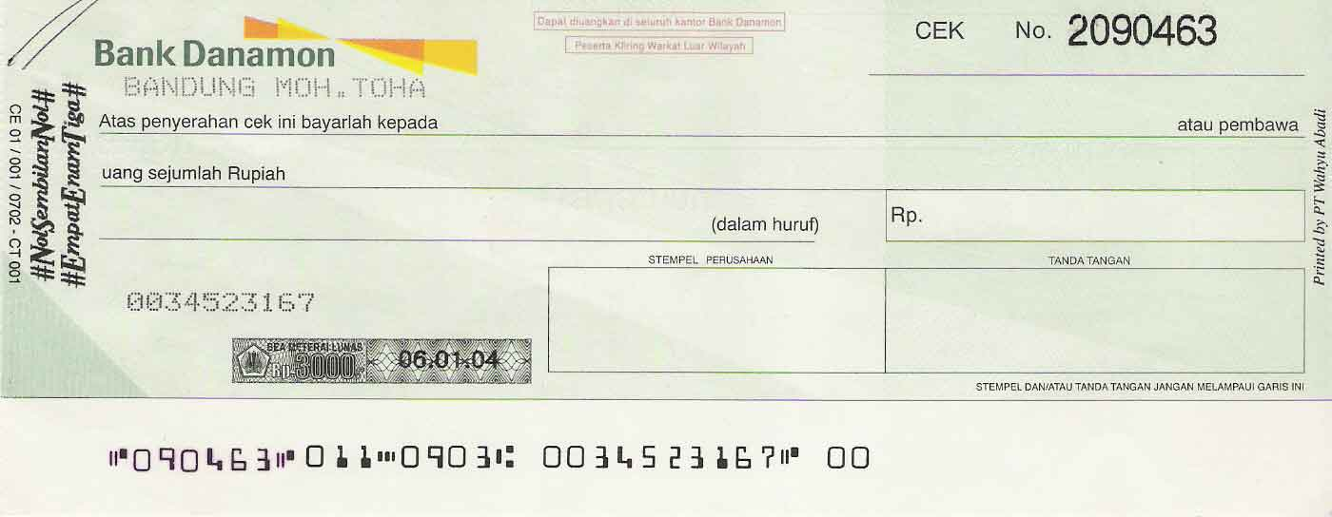
B. Pemanfaatan Produk dan Jasa Perbankan
Produk Perbankan
Kredit Pasif
Kredit pasif adalah aliran dana dari masyarakat yang masuk ke bank.
Meliputi:
Giro
Deposito
Tabungan
Deposit on call
Deposit automatic roll over
Jika kita memiliki rekening giro, pengambilan uang cukup dilakukan dengan menggunakan selembar cek.

Slide 12
b. Kredit Aktif
Kredit aktif adalah dana yang digunakan masyarakat untuk kegiatan produktif.
Meliputi:
Kredit rekening koran
Kredit reimburs (Letter of Credit)
Kredit aksep
Kredit dokumenter
Kredit dengan jaminan surat berharga
Sertifikat tanah adalah contoh
surat berharga yang dapat
dijadikan jaminan untuk mendapatkan kredit.

Slide 13
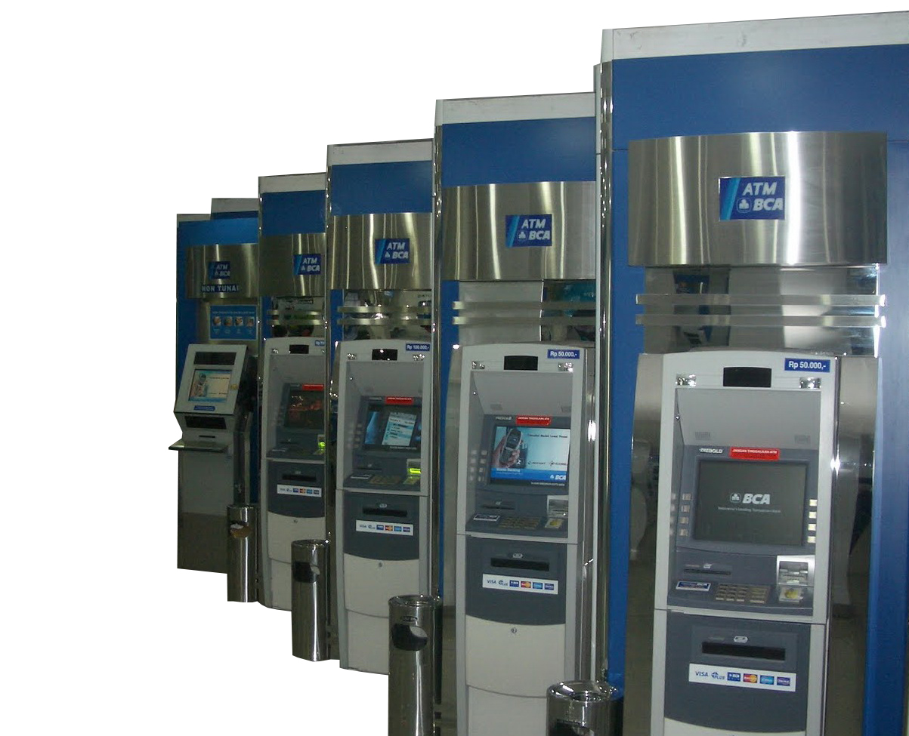
Jasa-Jasa Perbankan
Jual beli valuta asing
Jasa penyimpanan
Pengiriman/transfer uang
Pemberian jaminan
Kartu kredit
Cek perjalanan
Inkaso
ATM
Kartu debit

Slide 14
Alasan Pemanfaatan Produk dan Jasa Perbankan
bagi siswa
Produk perbankan yang memberi manfaat bagi siswa:
Tabungan siswa
Pengiriman uang
Asuransi
b. bagi pengusaha
Produk perbankan yang memberi manfaat bagi pengusaha:
Simpanan giro
Kliring
Inkaso
Berbagai jenis kredit

Slide 15
C. Kredit
Pengertian Kredit
Kredit adalah pemberian uang kepada orang lain dalam jangka waktu tertentu dengan jaminan atau tanpa jaminan, dengan pemberian bunga atau tanpa bunga.

Slide 16
dalam negeri
sumber kredit
luar negeri
produksi
tujuan
penggunaan
konsumsi
Jenis Kredit
berdasarkan
kredit blangko
ada-tidaknya jaminan
kredit berjamin
pendek
jangka waktu
menengah
panjang

Slide 17
Syarat-Syarat Pemberian Kredit
Karakter (Character)
Kemampuan (Capability)
Modal (Capital)
Jaminan (Collateral)
Kondisi Ekonomi (Condition of Economy)
Prinsip 5 P:
Prinsip 3 R:
Party
Purpose
Payment
Profitability
Protection
Returns
Repayment
Risk

Slide 18
Kebaikan & Keburukan Pemberian Kredit
Keburukan:
Kebaikan:
Membuat orang melakukan transaksi yang bersifat spekulasi.
Mendorong orang untuk meningkatkan konsumsi yang terkadang di luar kemampuan peminjam untuk mengembalikan
Mengakibatkan kelebihan produksi dan inflasi
Meningkatkan produktivitas
Memperlancar arus barang dari produsen ke konsumen
Memperlancar transaksi dagang
Mengaktifkan fungsi uang
Pemerataan pendapatan

Slide 19
D. Pengertian, Fungsi, Jenis dan Produk, serta
Prinsip Kegiatan Usaha Lembaga Keuangan
Bukan Bank (LKBB)
Pengertian LKBB
LKBB adalah badan usaha yang bergerak di bidang keuangan, yang secara langsung atau tidak langsung, menghimpun dan menyalurkan dana kepada masyarakat.
Fungsi LKBB
LKBB mempunyai fungsi di bidang keuangan, misalnya mendorong perkembangan pasar modal dan membantu permodalan perusahaan ekonomi lemah.

Slide 20
Jenis dan Produk LKBB
Lembaga Pembiayaan Pembangunan dan Lembaga Perantara Penerbitan serta Perdagangan Surat Berharga
Asuransi
Leasing (Sewa Guna Usaha)
Asuransi, seperti Prudential, adalah salah satu contoh LKBB.

Slide 21
Prinsip LKBB
LKBB antara lain memegang prinsip mengenal nasabah.

Slide 22
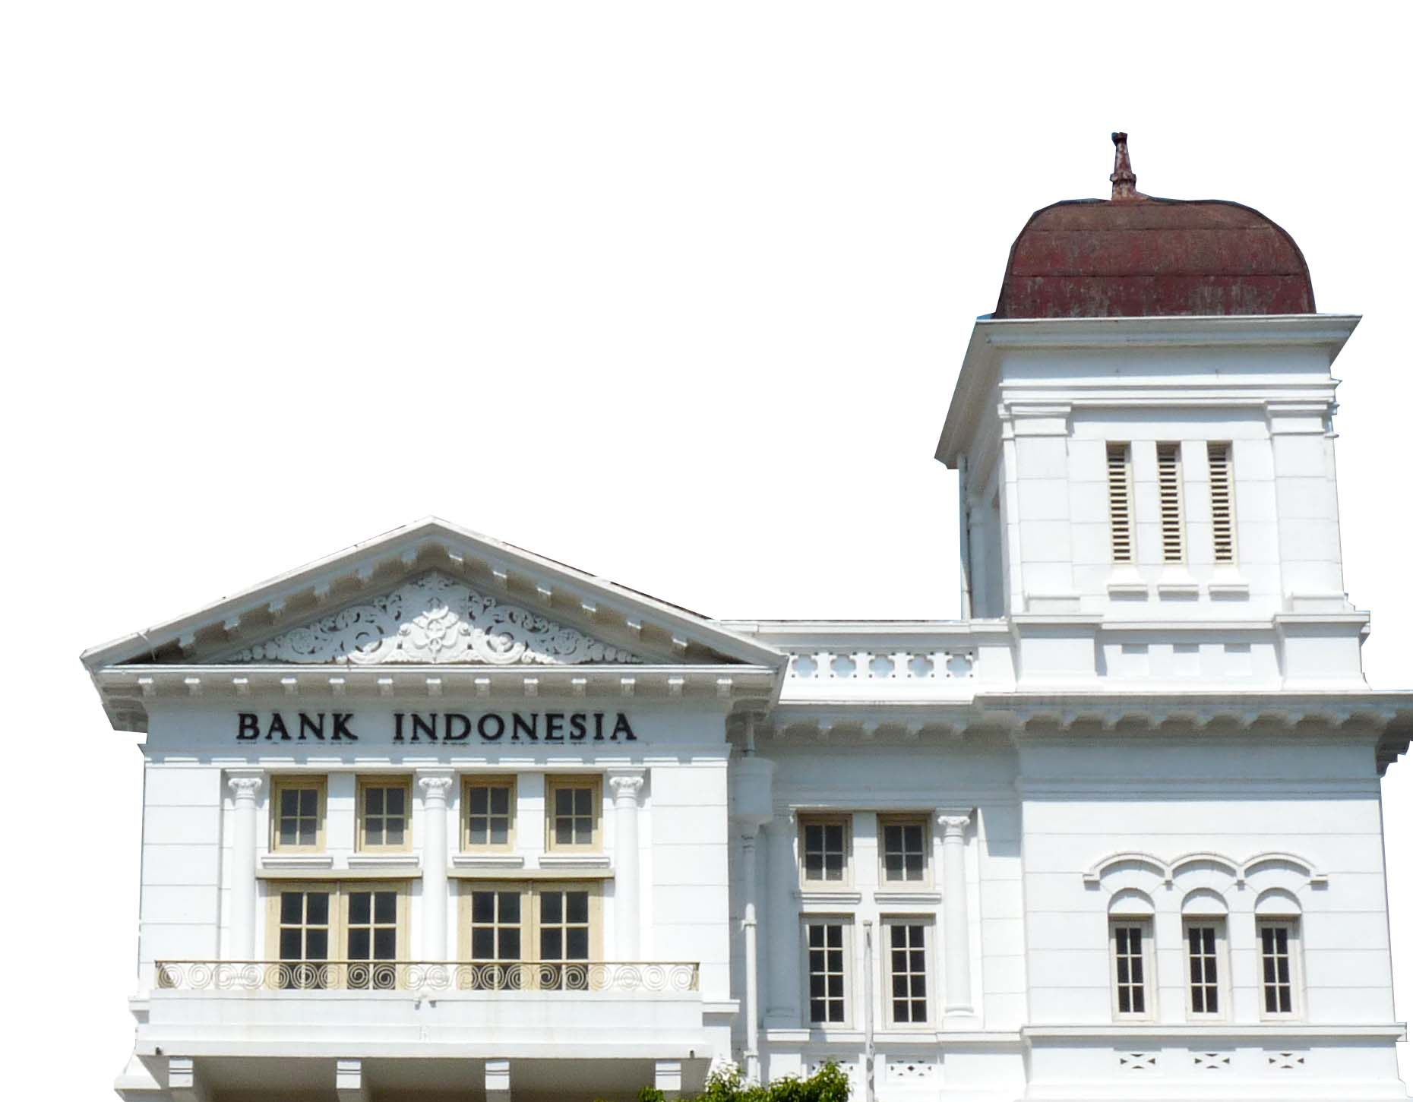
E. Bank Sentral
Pengertian Bank Sentral
Bank sentral adalah badan keuangan yang bertanggung jawab mengatur kestabilan badan-badan keuangan, serta menjamin agar kegiatan
badan-badan keuangan tersebut dapat menciptakan tingkat kegiatan ekonomi
yang tinggi dan stabil.

Slide 23
Fungsi, Tugas, dan Wewenang Bank Indonesia sebagai Bank Sentral Republik Indonesia
Tugas BI
Menetapkan dan melaksanakan kebijakan moneter
Mengatur dan menjaga kelancaran sistem pembayaran
Wewenang BI
Menetapkan sasaran-sasaran moneter dengan memperhatikan sasaran laju inflasi.
Melakukan pengendalian moneter

Slide 24
Peran Bank Indonesia dalam Stabilitas Sistem Keuangan
Menjaga stabilitas moneter antara lain melalui instrumen suku bunga dalam operasi pasarterbuka
Menciptakan kinerja lembaga keuangan yang sehat
Mengatur dan menjaga kelancaran sistem pembayaran
Melakukan riset dan pemantauan stabilitas sistem keuangan
Menjadi jaring pengaman sistim keuangan

Slide 25
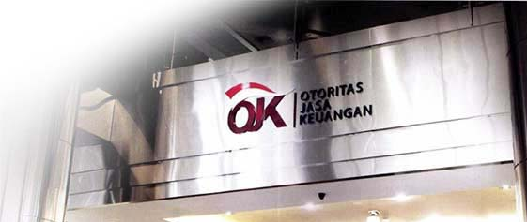
F. Otoritas Jasa Keuangan (OJK)
Pengertian OJK
OJK adalah lembaga yang bertugas mengatur dan mengawasi kegiatan di dalam sektor jasa keuangan.

Slide 26
Fungsi OJK
OJK berfungsi menyelenggarakan sistem pengaturan dan pengawasan yang terintegrasi terhadap keseluruhan kegiatan di sektor jasa keuangan.

Slide 27
Tugas OJK
Mengatur dan mengawasi kegiatan jasa keuangan di sektor perbankan
Mengatur dan mengawasi kegiatan jasa keuangan di sektor pasar modal
Mengatur dan mengawasi kegiatan jasa keuangan di sektor perasuransian, dana pensiun, lembaga pembiayaan, dan lembaga jasa keuangan lainnya

Slide 28
Wewenang OJK
Pengaturan dan pengawasan mengenai kelembagaan bank (perizinan pendirian bank)
Pengaturan dan pengawasan mengenai kesehatan bank (likuiditas, rentabilitas, solvabilitas)
Pengaturan dan pengawasan mengenai aspek kehati-hatian bank (manajemen risiko, pemeriksaan bank)

Slide 29
Let’s Go to
The Next Lesson!

